Slide 1

F3组团底商产品培训
2020年·6月

Slide 2
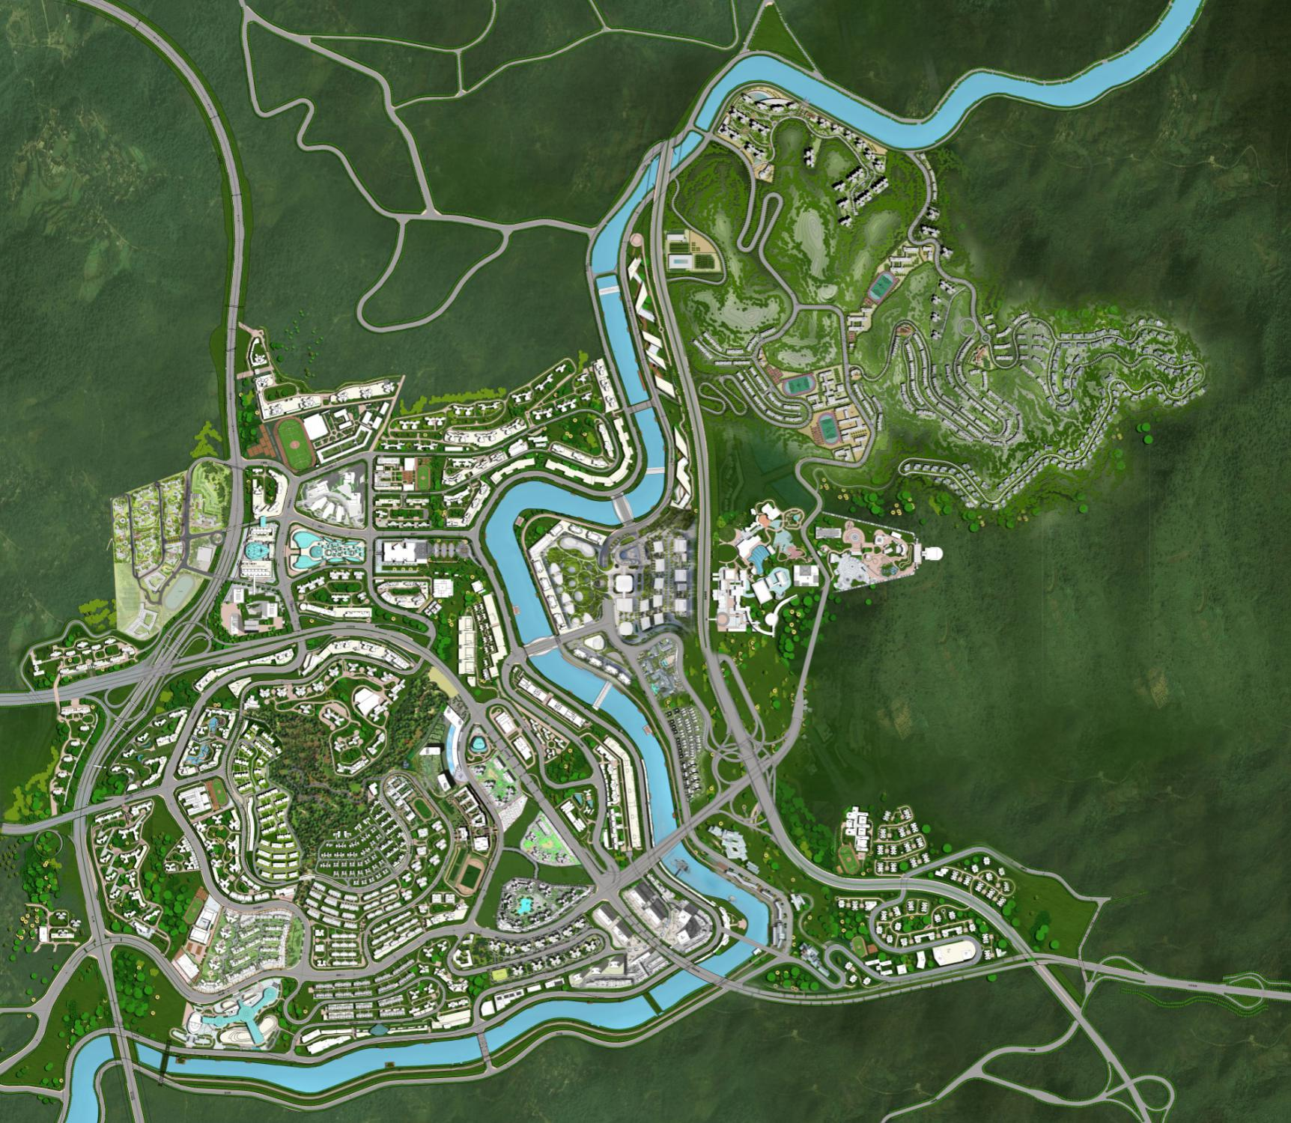
F3组团城市交通线路
中环路
水东路
F3组团
北京东路
延安东路支线
北京东路
东山路
水东路

Slide 3
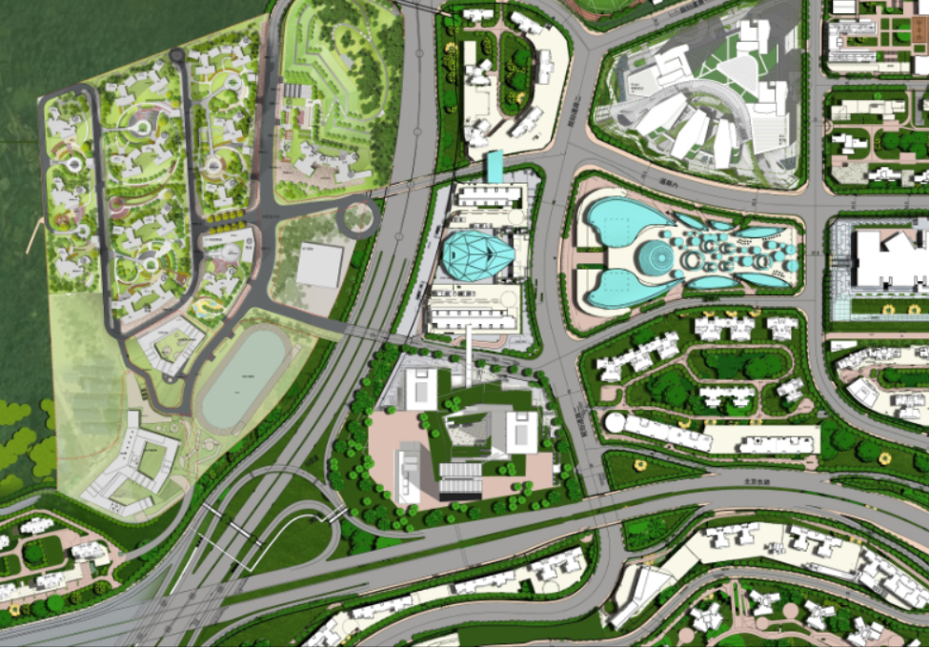
F3组团产品基础信息
F3组团规划总用地面积约3万㎡，总建筑面积约28万㎡。其中公寓1099套，约6.7万㎡；办公楼384套，面积约10.5万㎡；底商121套，商铺面积为11729.3万㎡；停车位共计约1497个。
区位：位于未来方舟西北门户，中环路、北京东路、尚礼交汇的枢纽地块，交通极其便利；10分钟直达贵阳老城区
建筑地标：做为方舟四大门户之一，从各方向来车均可看到组团的建筑地标
配套丰富：组团为未来方舟最为成熟的F\G\H三大区域的交汇处，周边有社区底购物中心、影城、歌剧院、大量的社区底商等
F3组团

Slide 4
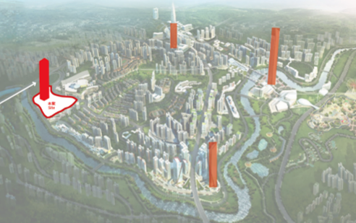
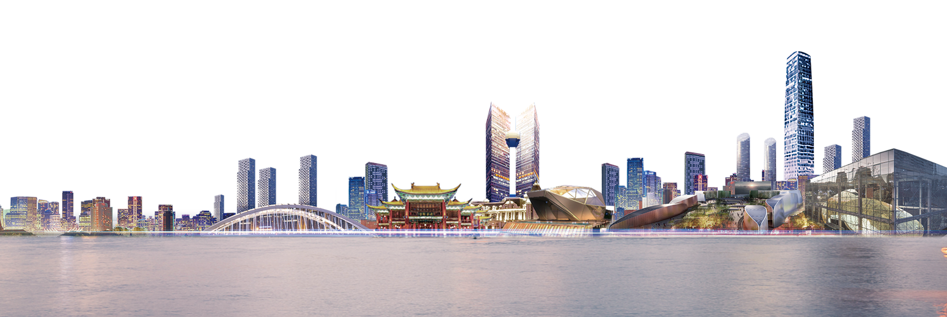
F3组团区位配套优势
商务门户价值
贵阳世界贸易中心、东懋中心、城市之窗、环球谷商业领衔未来方舟商务、商业，聚集多元业态，链接世界资源，从多维角度丰富城市商业体系，助推城市发展。
F3组团占据先天门户优势：文化、旅游、餐饮、购物、休闲娱乐、商业办公等功能为一体的综合性门户商务区所带来的商务价值不可估量。
西北门户-城市之窗
东北门户-世贸中心
西南门户-环球谷
东南门户-东懋中心

Slide 5
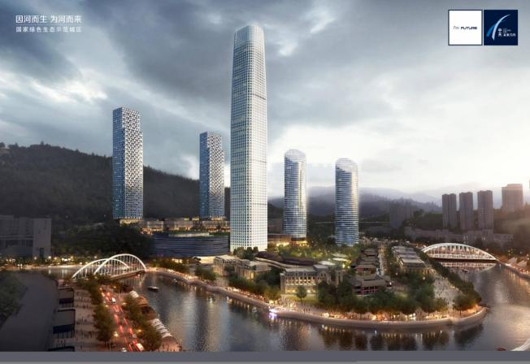
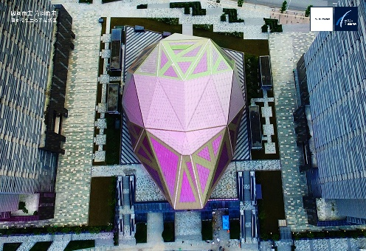
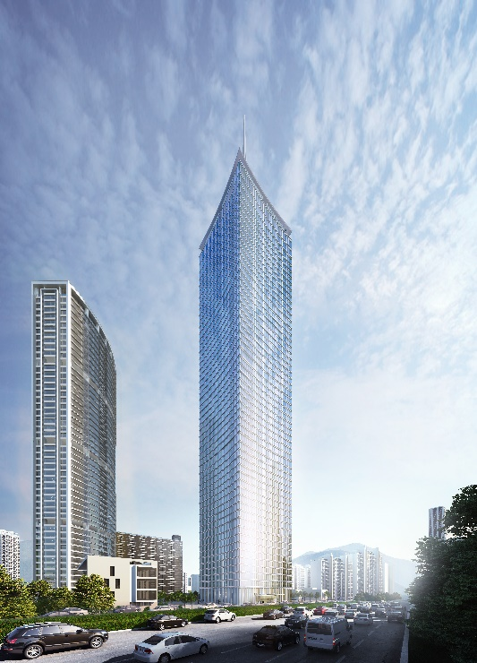
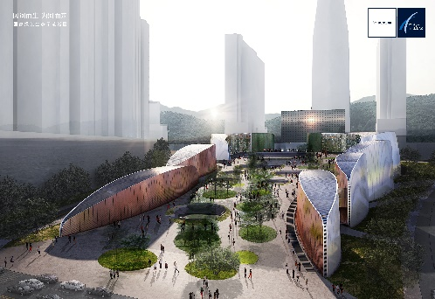
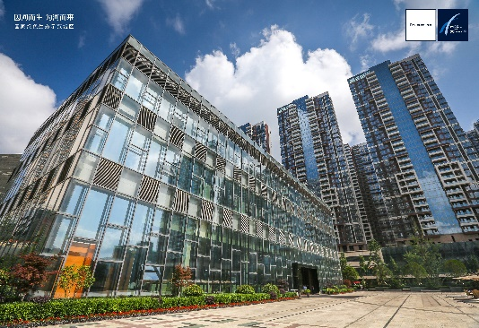
F3组团区位配套优势
城市配套
地处未来方舟梦想银河中轴线起始端
紧邻F1、F2商业公寓区、越界影城、贵州歌剧院，方舟之心10万方 shopping mall、社区商业、BRT站点，是方舟人流量聚集区，同时，该组团规划有世界之窗高端写字楼，商业区，未来高端门户商业群带来的商务价值不可估量。

Slide 6
F3组团价值卖点梳理
门户之上，醇熟配套。
F3
尚礼西路直达交通便利
临街商铺
昭示性优
区位︱交通方面 方舟桥头堡
门户︱写字楼/城市之窗
6米层高
买1层得两层
高使用率
投资潜力大
底商产品
配套︱越界影城/G7购物中心/贵阳歌剧院
产品︱6米层高、灵活空间

Slide 7
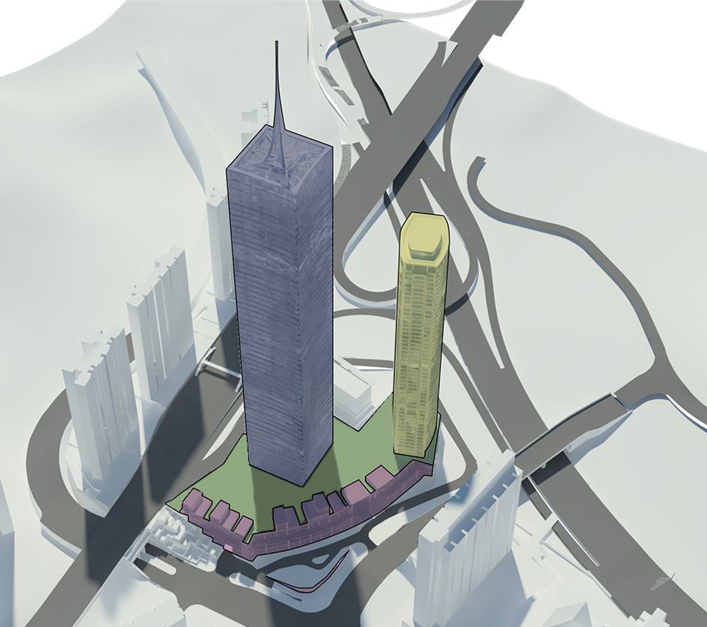
F3组团鸟瞰
330m
沿街商业
办公
公寓
267.5m
F3组团物业构成：超高办公楼+超高层公寓+沿街商业；
本次主要介绍底商，共计5层，面积约11729.3㎡。
188m
中环路东段

Slide 8
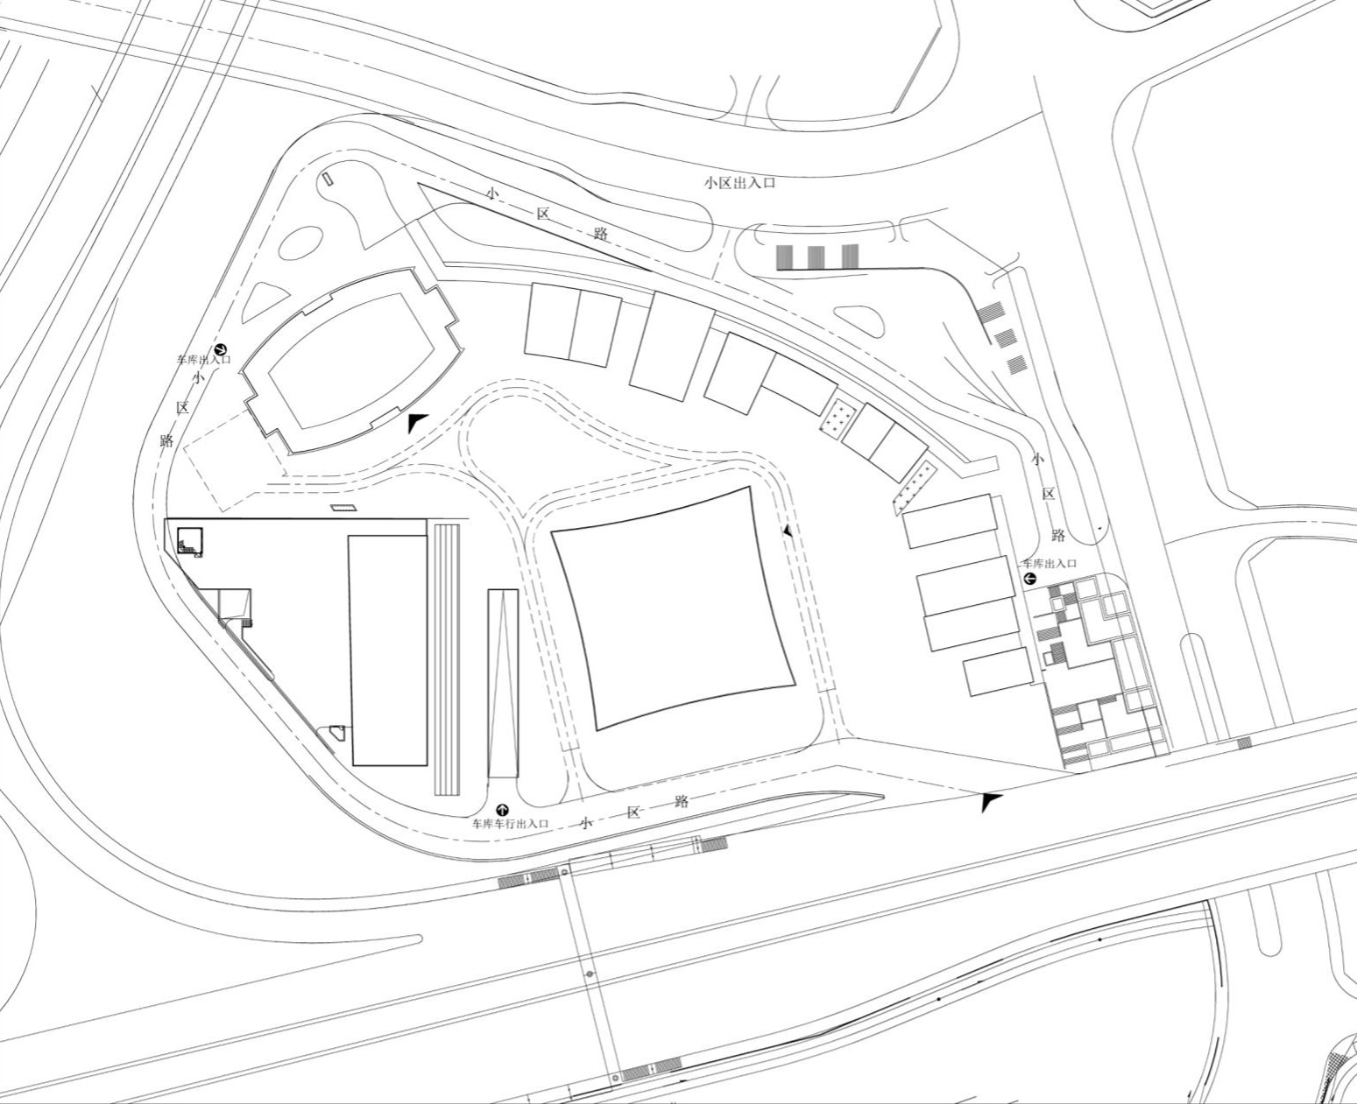

F3组团底商动线及出入口分析
F3组团出入口
+1096
往F10
+1086
F3组团平台与北京东路平接，平台与北侧大寨路小区主出入口处高差约18米
F3组团设有北侧一个主出入口，尚礼西路侧一个如及北京东路侧一个入口，共3个出、入口；
F3组团共有3个车库出入口
底商一层与路面平接，经尚礼西路至大寨路直达。
可从尚礼西路通过人行阶梯到达北京东路
+1096
大寨路
中环路东段
+1087
+1091
尚礼西路
+1097.2
室外至吊三层
车库出入口
公寓
底商
+1102
公寓入口
室外至吊四层
车库出入口
+1092
+1107
消防站
办公楼
人行阶梯
F3组团入口
+1108.5
+1107
室外至吊一层
车库出入口
北京东路
F3组团入口
+1108

Slide 9
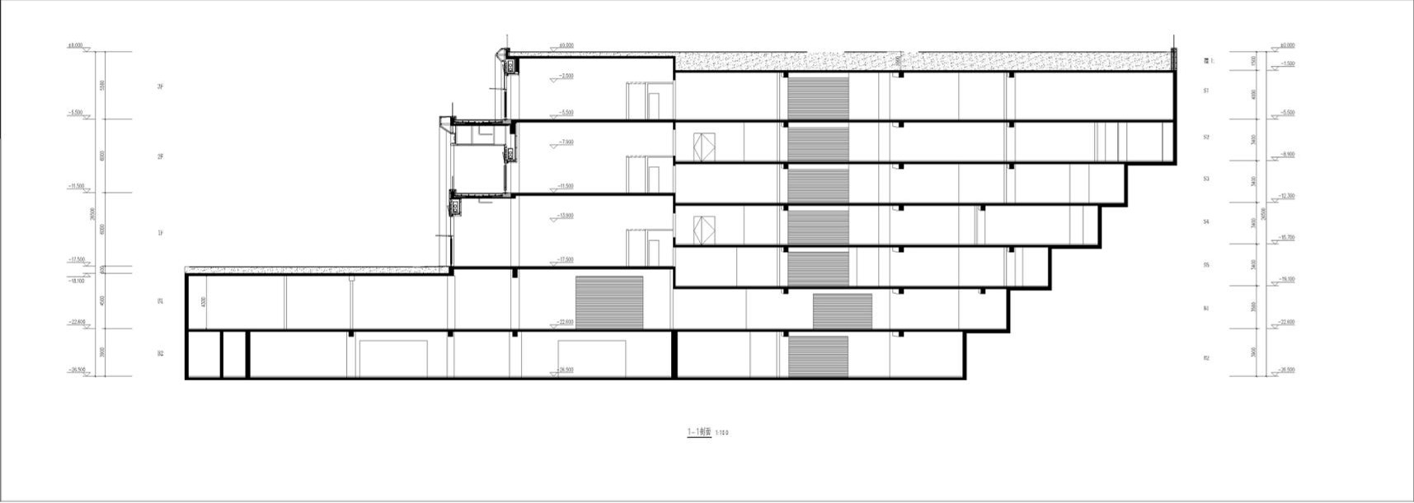
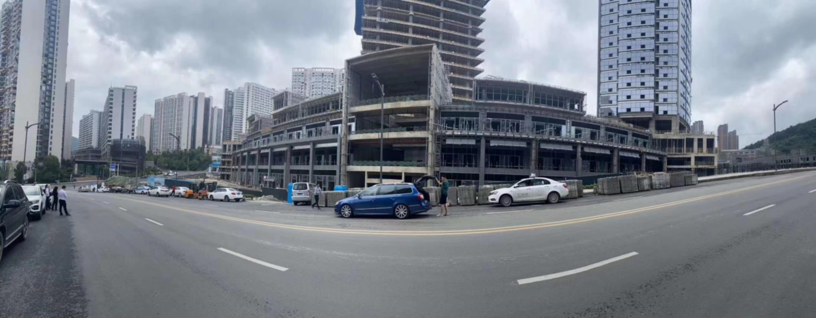
F3组团剖面图
平台1层
吊1
吊1
吊3
吊2
吊3
吊5
吊4
F3组团底商共计5层，从下向上分为负1层、吊5（路面1层）、吊3层（路面2层）、吊1层（路面3层）、平台1层。
各楼层均设有电梯直达，
吊5
负1
负1
负2
负2

Slide 10
F3组团底商产品信息
F3组团底商商铺共计121套，共5层。其中负1层1间、吊5（路面1层）34套，、吊3层（路面2层）38套、吊1层（路面3层）39套、平台1层9套，共计121套。面积区间32-2245㎡。
F3组团底商商铺产品信息
商铺 | 面积区间（㎡） | 套数
 | 小于50 | 7
 | 50-100 | 98
 | 100-200 | 13
 | 200以上 | 3
总面积 | 11729.3㎡
备注 | 121套商铺
交房时间：2021年12月31日
公摊： 负1层：10.3% 吊5（路面1层）：12%
吊3（路面2层） ：13.19%
吊1（路面3层） ：13.19%
平台1层： 12%

Slide 11
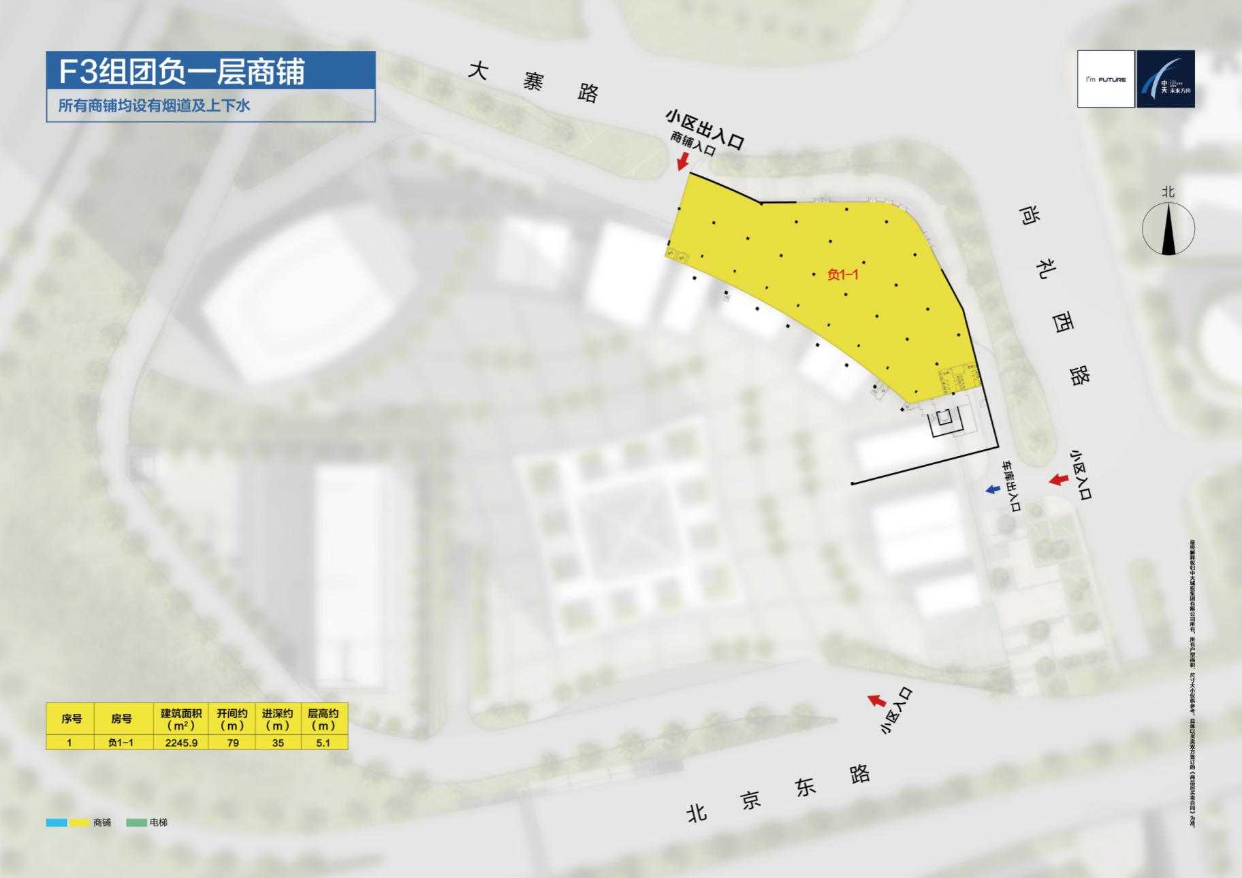
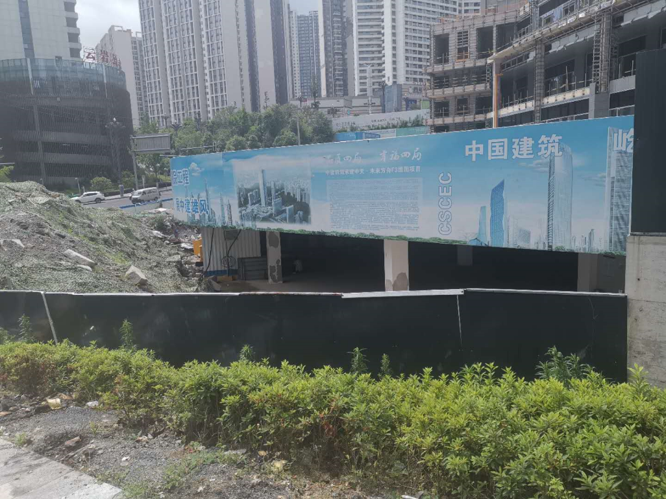
F3组团底商负1层产品信息
1栋一层商铺共计1套。建筑面积2245.9㎡ 。该商铺从十字路口方向可从地面平进，若从小区出入口方向，则需要下台阶

Slide 12
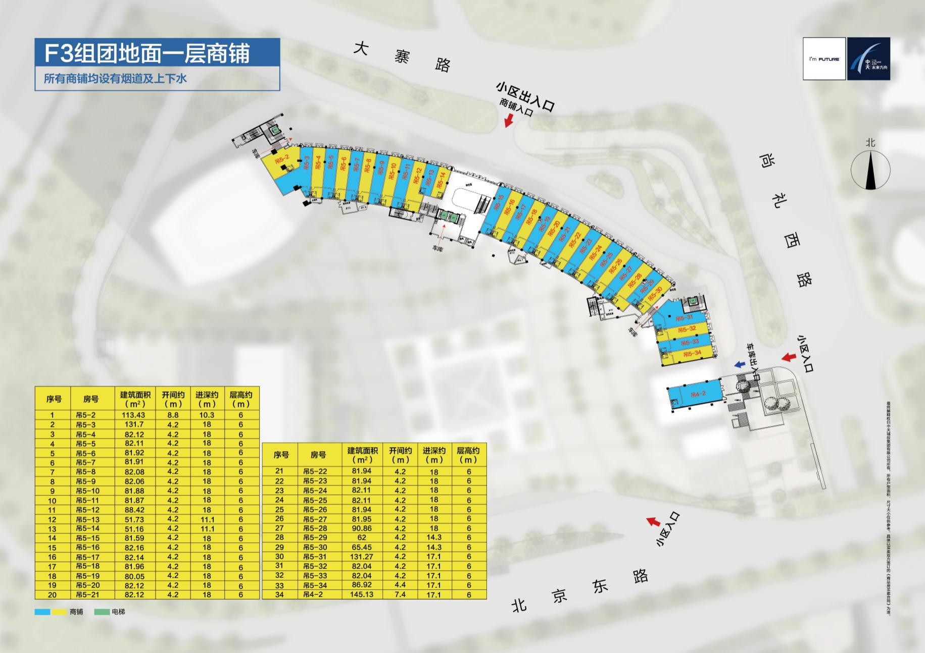
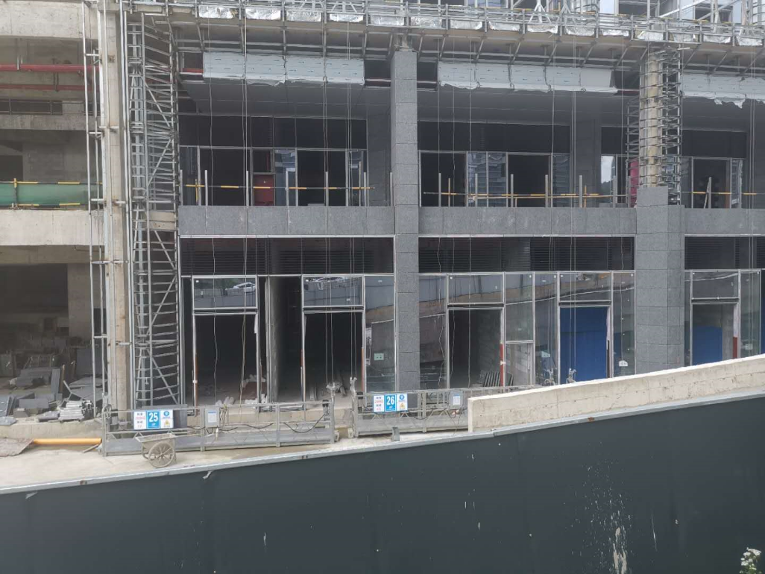
F3组团底商吊5（地面1层）产品信息
吊5层（路面1层）商铺共计35套。商铺面积区间：51-145㎡，建筑面积2902.23㎡，本层商铺层高6m。
从吊5-12开始出现遮挡
起坡点

Slide 13
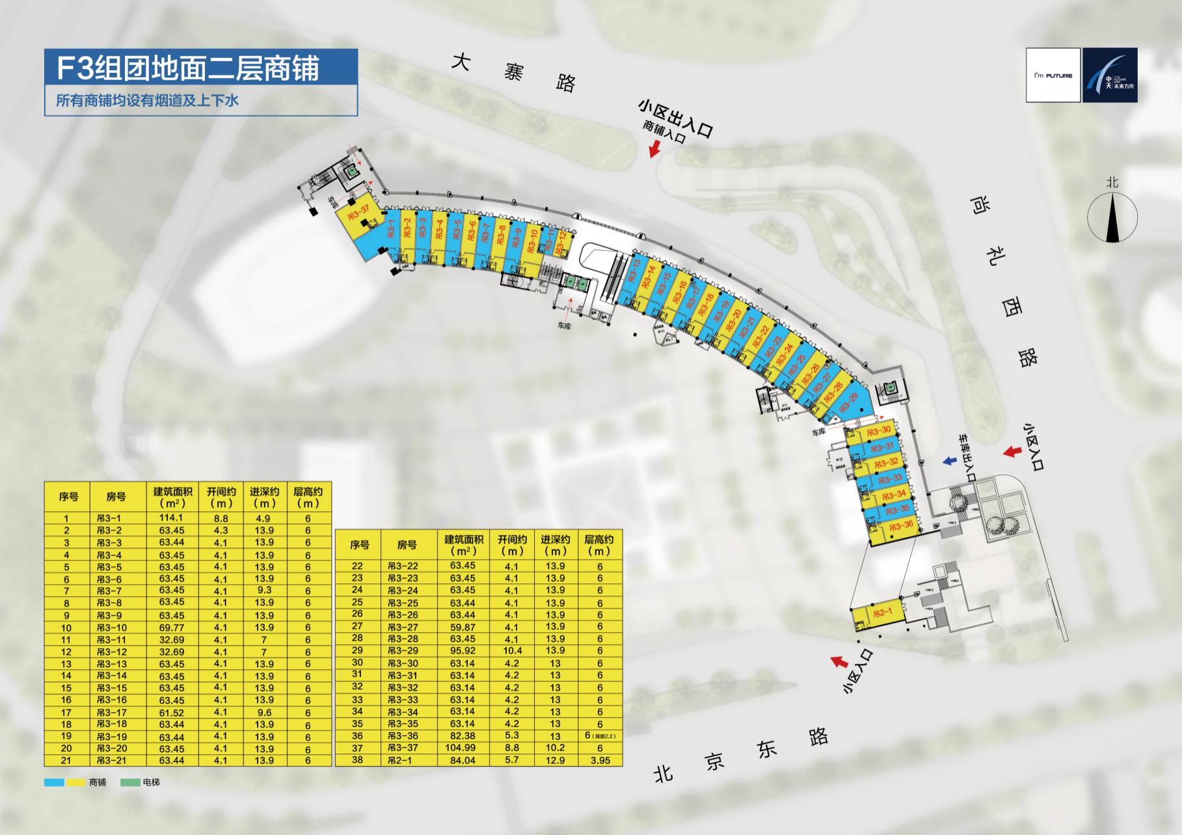
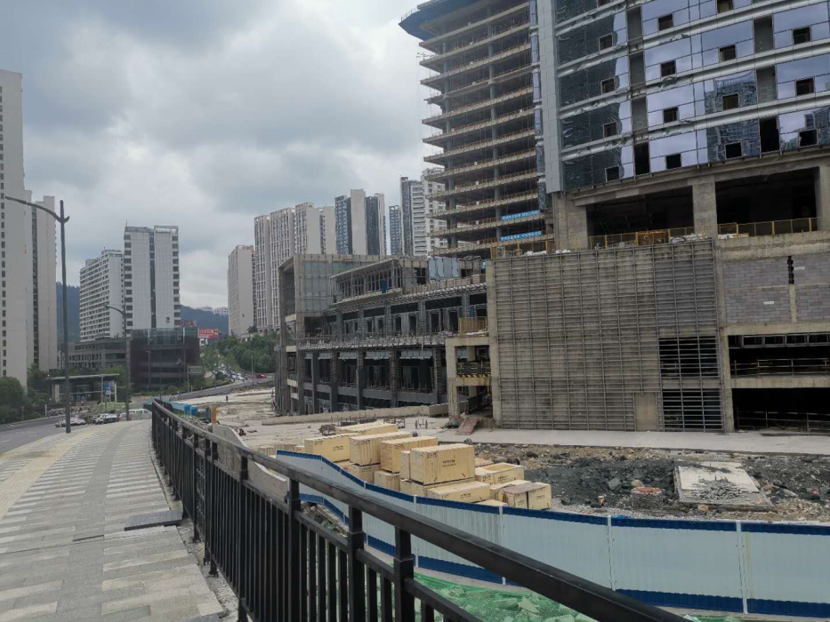
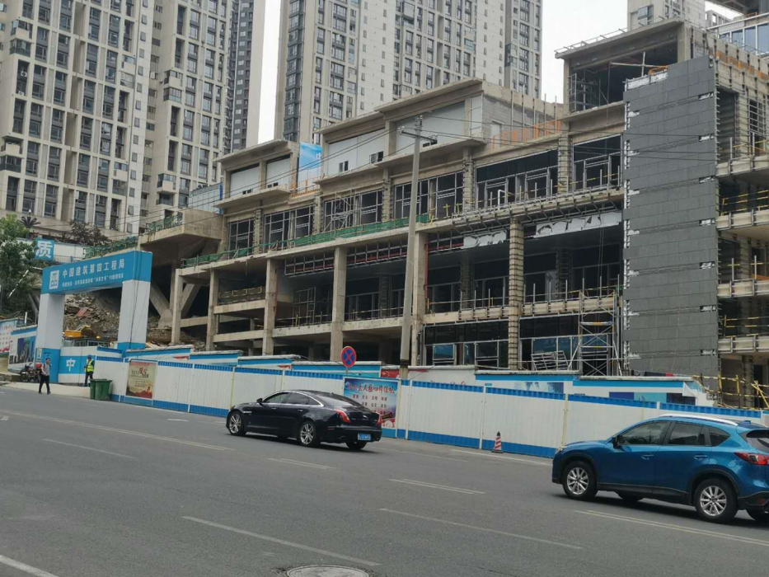
F3组团底商吊3（地面2层）产品信息
吊3层（路面2层）商铺共计38套。商铺面积区间：32-114㎡，建筑面积2512.65㎡，本层商铺层高3.95-6m。

Slide 14
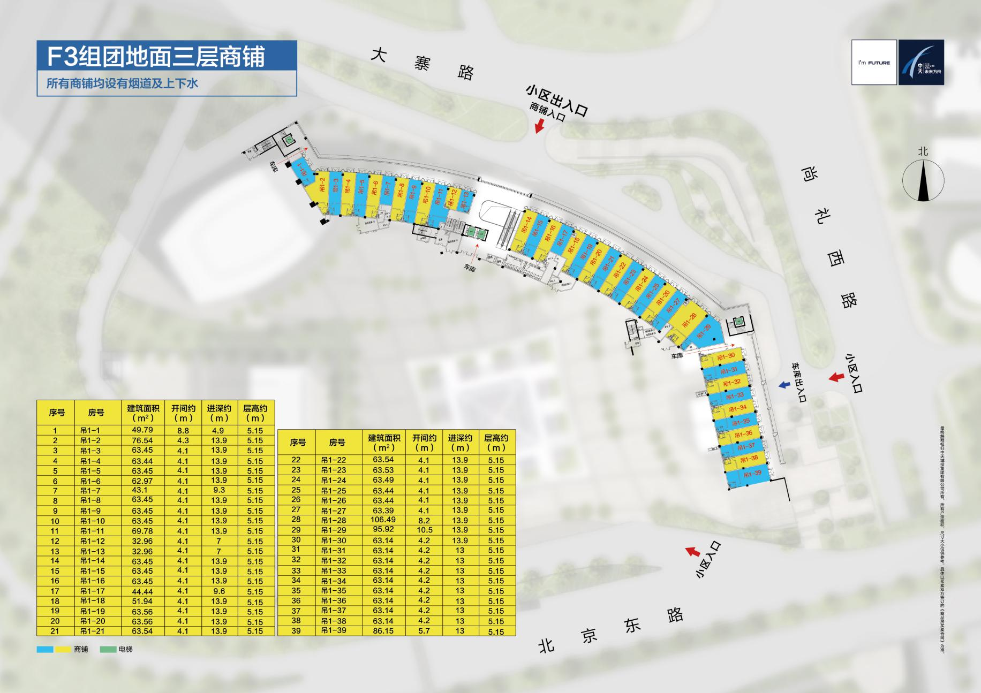
F3组团底商吊1（地面3层）产品信息
吊1层（路面3层）商铺共计39套。商铺面积区间：32-106㎡，建筑面积2463.29㎡，本层商铺层高5.15m。

Slide 15
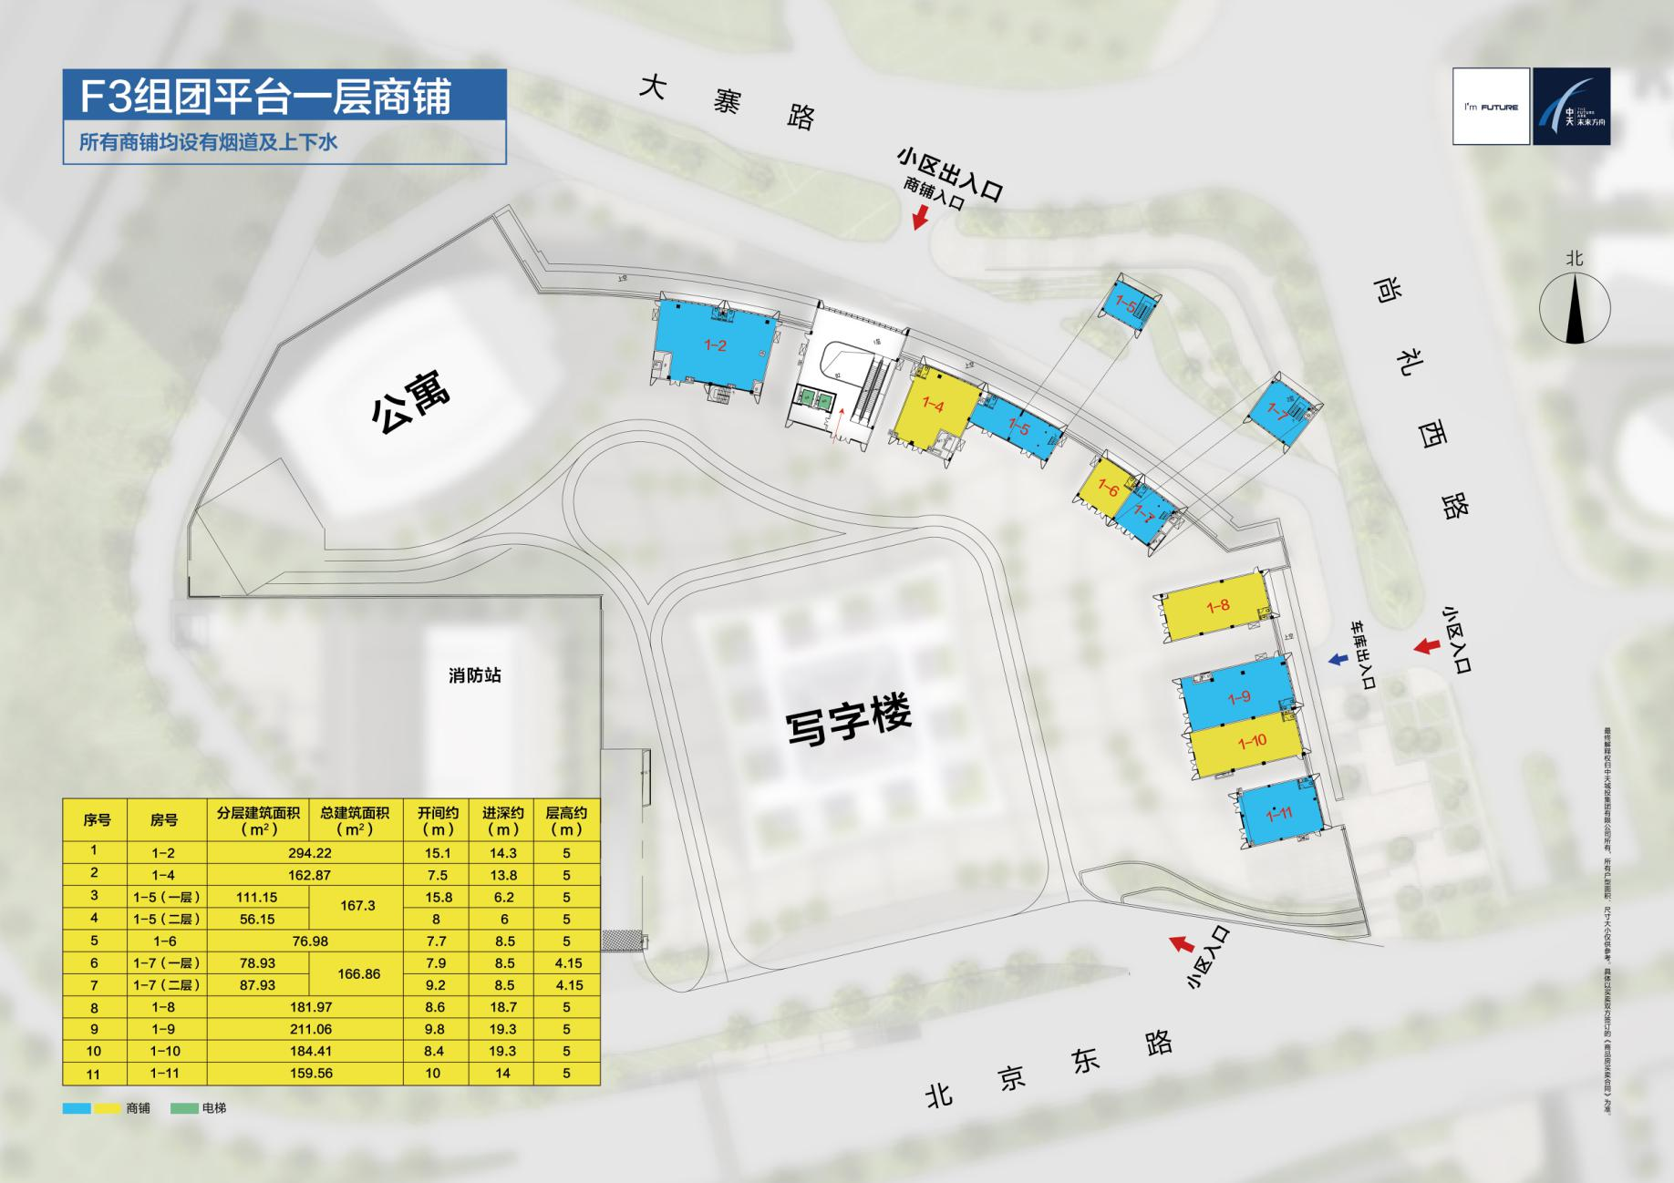
F3组团底商平台1层产品信息
平台1层商铺共计9套。商铺面积区间：76-294㎡，建筑面积1605.23㎡，本层商铺层高4.15-5m。

Slide 16
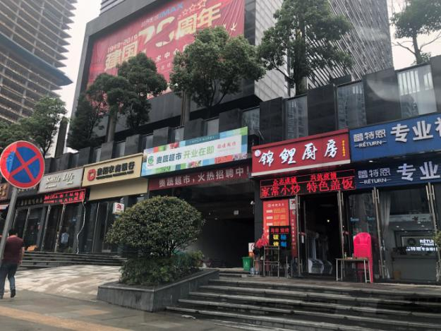
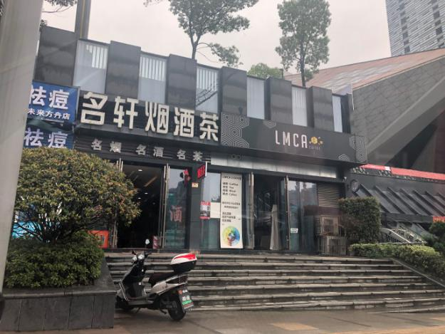
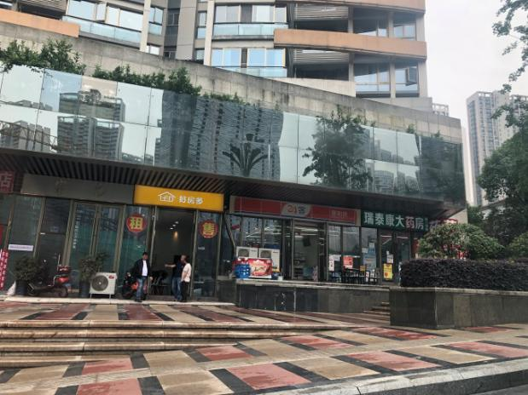
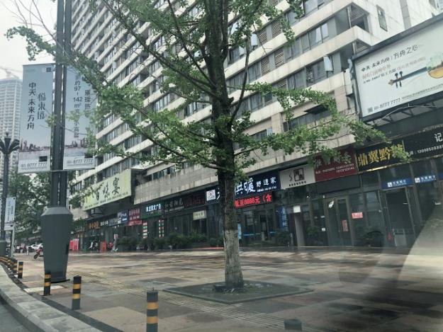
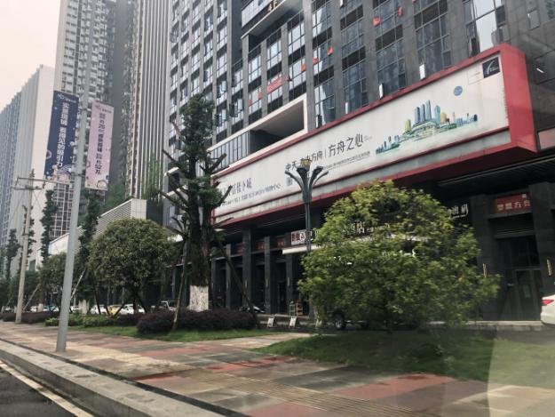
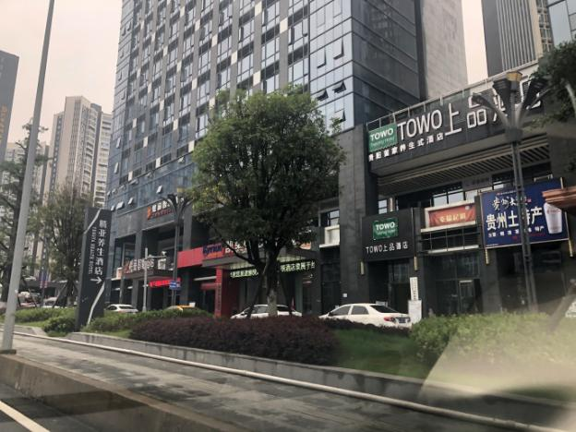
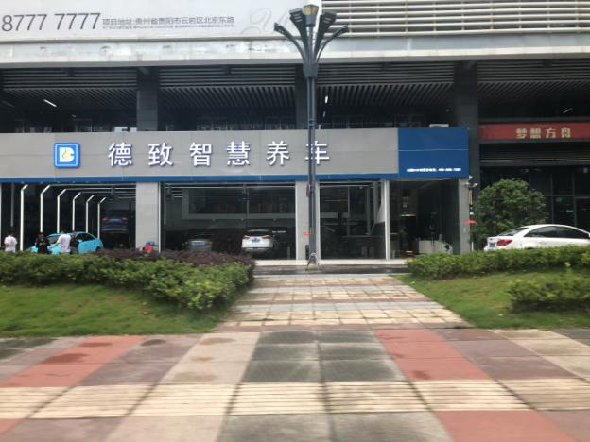
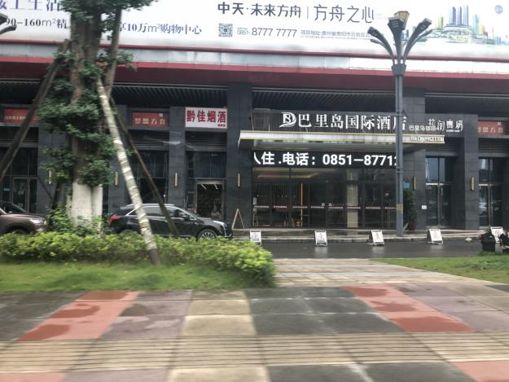
未来方舟底商经营业态（实景）
银行、餐饮、便利店、美容美发、家装、五金等各业态，多种多样，灵活经营

Slide 17
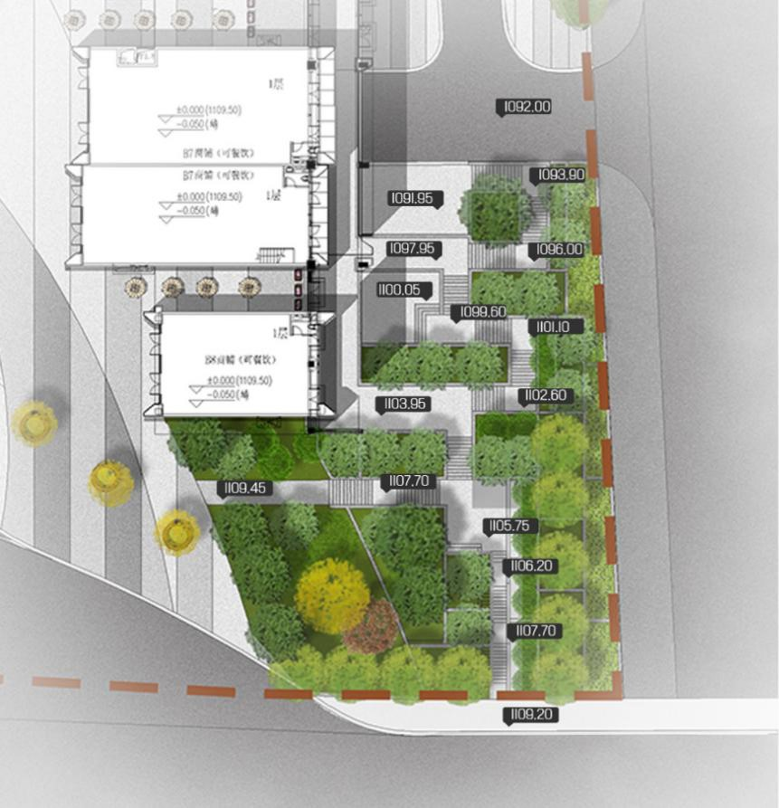
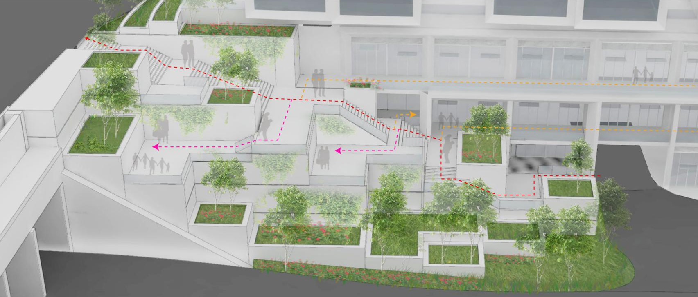
F3组团底商产品效果图
尚礼西路侧上北京东路人行阶梯示意效果图
注：效果图与最终实际呈现会有一定的差异

Slide 18
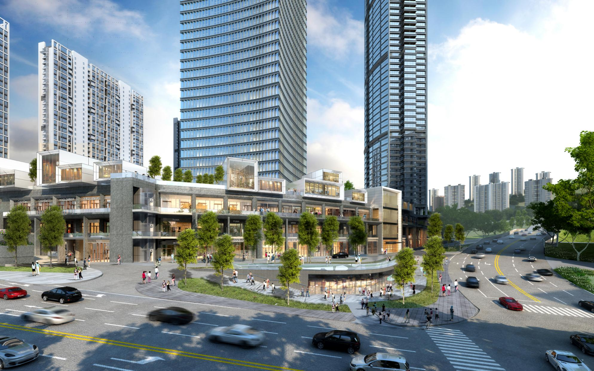
F3组团底商产品效果图
注：效果图与最终实际呈现会有一定的差异

Slide 19
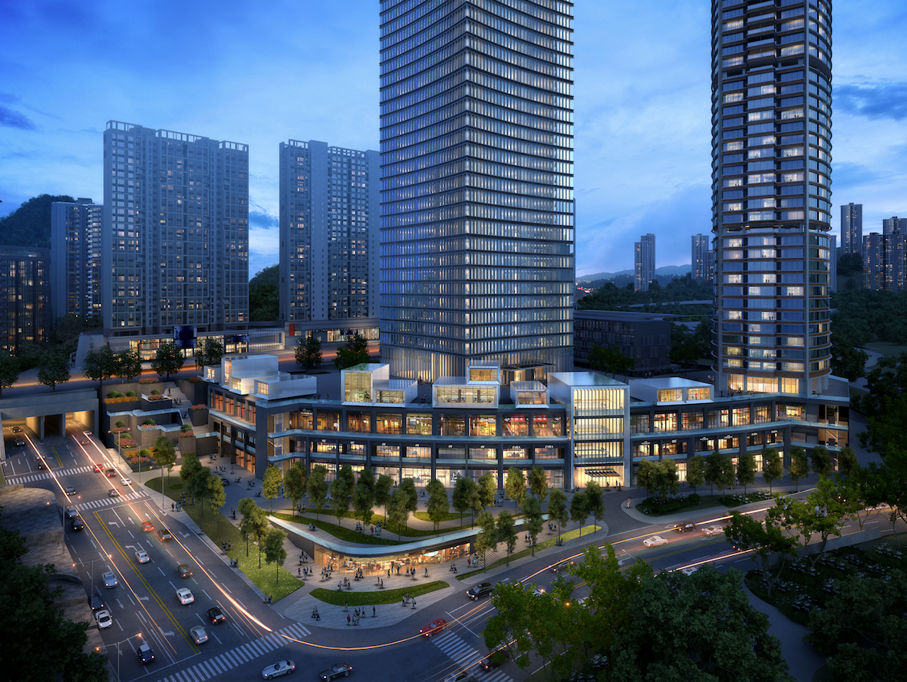
F3组团底商产品效果图
注：效果图与最终实际呈现会有一定的差异

Slide 20


